Slide 1
Thứ ... ngày ... tháng ... năm .....
TOÁN
Tiết 4

Slide 3
1
Chọn cách đọc số thích hợp:
12 456
12 156
8 999
22 015
40 + 30 = 70
30 + 40 = 70
40 , 30 , 70
70 - 40 = 30
Hai mươi hai nghìn không trăm mười lăm
Mười hai nghìn bốn trăm năm mươi sáu
Mười hai nghìn một trăm năm mươi sáu
Tám nghìn chín trăm chín mươi chín
70 - 30 = 40

Slide 4
2
a) Số
25 000
30 000
+ 5 000
+ 5 000
b) Trong các số trên, số nào là số tròn chục nghìn?
Số tròn chục nghìn là: 10 000; 20 000, 30 000

Slide 5
3
Chọn câu trả lời đúng:
Bạn An đố Mai tìm một số, biết rằng:
- Hàng chục nghìn của số cần tìm là 8.
- Nếu làm tròn số cần tìm đến hàng chục thì chữ số hàng chục của số làm tròn là 6.
- Nếu làm tròn số cần tìm đến hàng trăm thì chữ số hàng trăm của số làm tròn là 4.
Số cần tìm là:
A. 64 301 B. 80 458 C. 82 361 D. 83 405

Slide 6
“
”

Slide 7
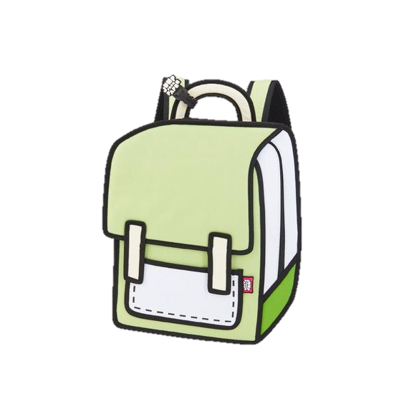

Slide 8
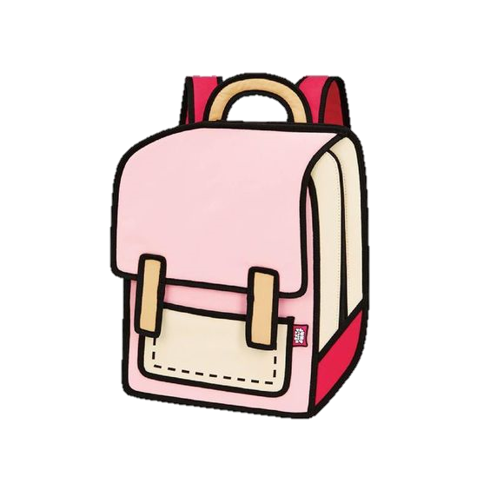
23 790
31 653
100 000
Số liền trước của số 31 654
Số liền sau của số 23 789
Số liền sau của số 99 999

